Slide 1
Периодизация истории языкознания
Современное языкознание являет собой итог длительного исторического развития и совершенствования науки о языке

Slide 2
Исторический подход к языкознанию как науке предполагает систематизацию и каталогизацию по определенным принципам основных научных теорий и школ, вычленение этапов в ее развитии, оценку имеющихся достижений для перспектив развития лингвистики.

Slide 3
На основе формирования общих правил письменного языка некоторые лингвисты выделяют в истории языкознания четыре важнейшие лингвистические (грамматические) традиции:

Slide 4
китайскую, индийскую, греко-латинскую (или средиземноморскую), арабскую, позже к ней присоединили японскую традицию.

Slide 5
Индийская традиция основывалась на потребности в правильном произношении слов (текстов) санскрита, на котором были написаны священные книги индуистской религии/философии – Веды (2-1 тысячелетие до нашей эры). Вершиной языковедческой мысли стал трактат из восьми глав (книг) – «Восьмикнижие» Панини. Грамматика Панини в целом отражала своеобразие индийской культуры

Slide 6
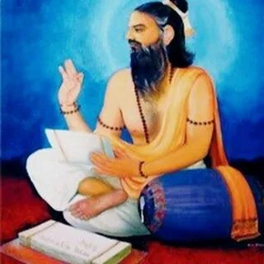

Slide 7
Античная традиция представлена в воззрениях древнегреческих философов (Демокрит, Гераклит Эфесский, Аристотель и др.) и древних римлян (время VI-II века до н.э.). Греческие воззрения на язык были обусловлены необходимостью толковать древнегреческий эпос и получили филологическую и философскую направленность. На базе логики и для логики изучались части речи (имена собственные и нарицательные), создавалась падежная система, возникли зачатки изучения синтаксиса.

Slide 8


Slide 9
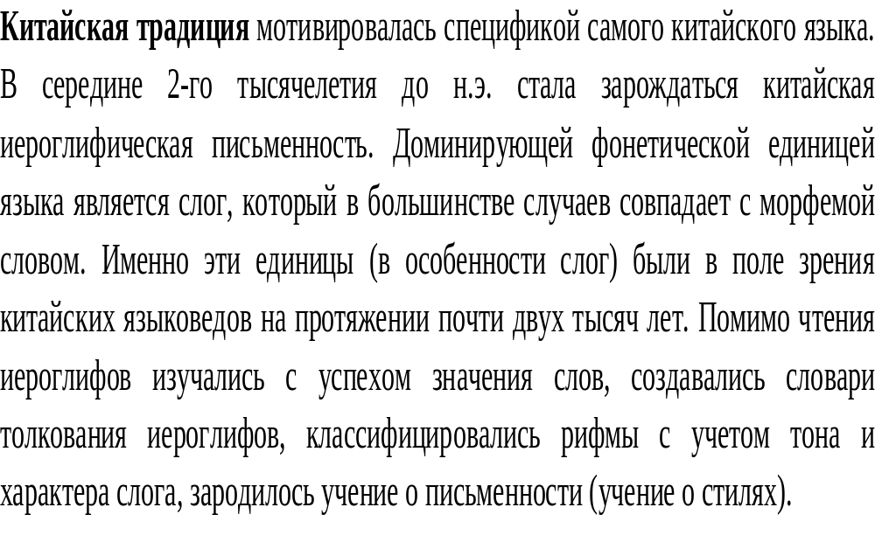

Slide 10
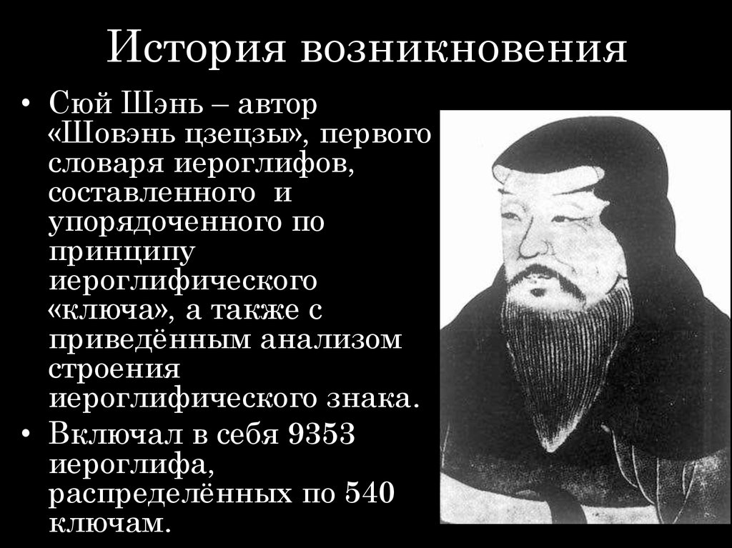

Slide 11
Арабская традиция возникла как самостоятельная традиция, посвященная изучению языка семитской семьи - классический арабский язык. Изучались и распространялись основные каноны, правила ислама – Корана, распространялись на обширной территории Арабского халифата. Политики и религиозные деятели привали к точному воспроизведению Корана. Со временем стали возникать обсуждения теоретических проблем грамматики, возможность изучения помимо строго литературных норм и разговорного языка. Арабские фонетисты изучали артикуляционные характеристики звукового строя; грамматисты – грамматические категории (единственного и множественного числа), создавались описания синтаксиса, морфологии, словообразования. Получила значительное развитие лексикография.

Slide 12


Slide 13
Японская традиция возникла позже, в VIII-X веках вместе с возникновением национальной письменности (канна), в основу которой легли приспособленные к японскому языку иероглифы. Изучаются древнеяпонские памятники и развивается лексикология; продолжает комментироваться классическое наследие, создается оригинальное учение о грамматике японского языка. В XX веке ведущий ученый Японии получил мировую известность Сусумо Оно. Имеет множество трудов, в частности «Основы японского языкознания». Его теоретические положения близки концепции Гумбольдта

Slide 14


Slide 15
Направления и школы в лингвистике
(классификации могут быть разными):

Slide 16
Средние века (тысячелетний период V – XVIII вв.): а) «Общая и рациональная грамматика» Поль-Рояла; б) достаточно длительный период, приведший к возникновению сравнительно исторического языкознания.
Сравнительно-историческое языкознание появилось после открытия европейцами санскрита, литературного языка древней Индии. Ещё в XVI веке итальянский путешественник Филиппо Сассети заметил сходство индийских слов с итальянскими и латинскими, однако научных выводов сделано не было. Начало сравнительно-историческому языкознанию было положено в XVIII веке Уильямом Джонсом (компаративизм).

Slide 17
Психологическое направление: под воздействием идей Вильгельма фон Гумбольдта (вoзниклo в нeдpax cpaвнит.-иcт. языкoзнaния в 50-x гг. 19 в.).
Младограмматическое направление (от психологического направления) (3 школы – Лейпцигская, Московская, Казанская (до работ американского ученого Эдварда Сэпира).
Биологическое направление Августа Шлейхера (1850 – 1860 гг.).
Американский дескриптивизм (1920-50 гг.): Блумфилд, Боас, Сэпир (в русле структурной лингвистики).

Slide 18
Структурная лингвистика (основатель Ф. де Соссюр).
Функциональная лингвистика (ответвление структурной лингвистики) (Пражская школа).

Slide 19
Антропоцентрическая лингвистика. Антропоцентрическая парадигма характеризуется переключением интересов исследователя с объектов познания на субъекта, т. е. основной фактор анализа - человек в языке и язык в человеке. Целью лингвистического анализа уже не может считаться просто выявление различных характеристик языковой системы.

Slide 20
С формированием антропоцентрической парадигмы в центре внимания лингвистического анализа — человек и его существование в культуре, т. е. языковая личность во всем ее многообразии: Я — физическое, Я — социальное, Я — интеллектуальное, Я — эмоциональное, Я — речемыслительное. Основными направлениями современной лингвистики в рамках антропоцентрической парадигмы являются когнитивная лингвистика и лингвокультурология.

